Slide 1
TẬP LÀM VĂN
TRƯỜNG TIỂU HỌC PHÚC LỢI
LỚP 3

Slide 2
- Kể được những điều em biết về nông thôn và thành thị dựa theo gợi ý. Nói thành câu, dùng từ đúng. - Nghe và kể lại được câu chuyện Kéo cây lúa lên. Biết nghe và nhận xét lời bạn kể.
Mục tiêu bài học

Slide 3

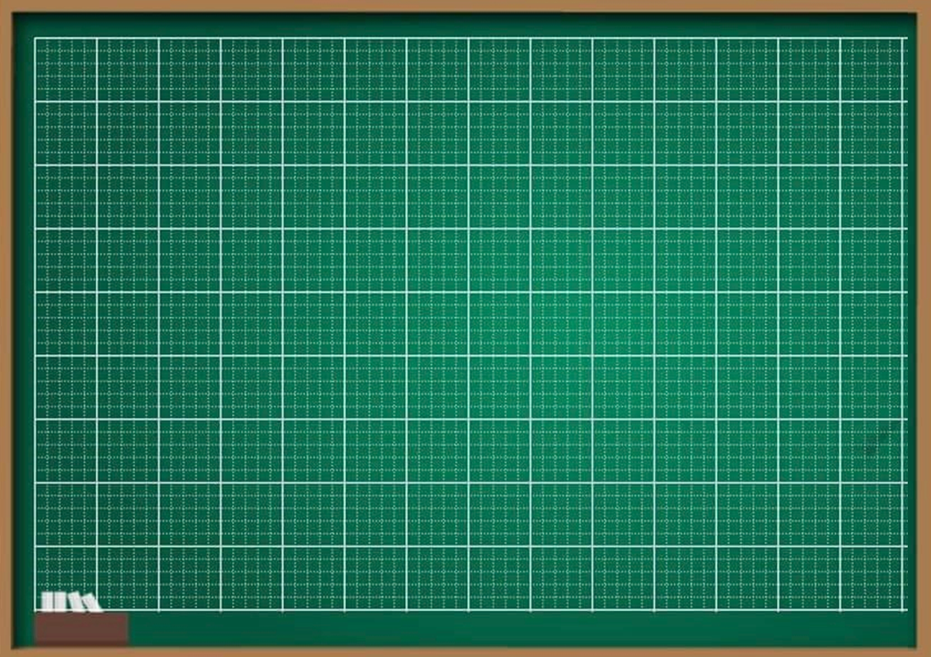
Thứ sáu ngày 24 tháng 12 năm 2021
Tập làm văn
NĀ về thành thị, nông thôn

Slide 4
Bài 2 (T. 138). Kể những điều em biết về nông thôn (hoặc thành thị).
Gợi ý:
a. Nhờ đâu em biết (em biết khi đi chơi, khi xem ti vi, khi nghe kể...?)
b. Cảnh vật, con người ở nông thôn (hoặc thành thị) có gì đáng yêu, ấn tượng với em?
c. Em thích nhất điều gì ?

Slide 5
Cảnh vật
Giới thiệu
nôngnông
Kể về nông thôn hoặc thành thị
Con người
Ấn tượng, cảm xúc
Notes:
© Copyright PresentationGO.com – The free PowerPoint template library

Slide 6
Em biết khi đi chơi; khi xem ti vi, trên internet, youtube; được nghe kể, …
Giới thiệu
Đây là nơi em sinh sống
Đây là quê ngoại
(quê nội) em

Slide 7
Thanh bình, yên ả, không khí trong lành.
+ Làng xóm, nhà cửa, nhà mái ngói, ít nhà cao tầng: thấp, thưa thớt
+ Đường đất ngày xưa, đến bây giờ đổ bê tông, thông thoáng, rộng, đẹp, có đèn điện…
+ Con sông; cây đa, giếng nước, mái đình; bờ đê, ruộng đồng: cánh đồng lúa, ruộng bậc thang, đàn trâu, đàn bò...
+ trồng trọt, chăn nuôi,….
Nông thôn
Cảnh vật ở nông thôn (thành thị) có gì ấn tượng?
Nhộn nhịp, đông vui, tập nập cả ngày lẫn đêm.
+ Nhà ở: nhà cao tầng, san sát
+ Đường phố: đường đẹp, rộng, bê tông phẳng lì, cao tốc, xe cộ tấp nập, âm thanh ồn ã. Đền sang như sao
+ Khu vui chơi, giải trí, bệnh viện, trường học, trung tâm thương mại mọc lên như nấm, sầm uất ….
+cửa hang, cửa hiệu nhiều vô kể,…
Thành thị

Slide 8
-Công việc: cấy lúa, gặt lúa, phơi rơm rạ….., trồng rau, nuôi cá,….công việc đồng áng.
- Lao động chân tay
- Vất vả, thức khuya dậy sớm, cần cù, siêng năng,
- Chân chất thật thà, chịu thương chịu khó, cần cù lao động…
Nông thôn
Con người
-Công việc chủ yếu lao động trí óc: làm việc ở công ty, nghiên cứu, kế toán, bác sĩ, kĩ sư,….
-Vất vả, khó khăn, căng thẳng,….
-Năng động, sáng tạo, tự tin, mến khách, giỏi,..…
Thành thị

Slide 9
Không khí: trong lành, thoải mái
Con người: thật thà, thân thiện, dễ gần,…
Một cảnh vật nào đó, cảnh đẹp
Một kỉ niệm nào đó,…
Tình cảm, gắn bó
Nông thôn
Cảm xúc,
ấn tượng
Con người: năng động, sáng tạo
Giao thông, dịch vụ thuận tiện
Một số cảnh đẹp, một kỉ niệm
Tình cảm gắn bó, niềm tự hào
Thành thị

Slide 10
Không khí: trong lành, thoải mái
Con người: thật thà, thân thiện, dễ gần,…
Một cảnh vật nào đó, cảnh đẹp
Một kỉ niệm nào đó,…
Tình cảm, gắn bó
Nông thôn
Cảm xúc,
ấn tượng
Con người: năng động, sáng tạo
Giao thông, dịch vụ thuận tiện
Một số cảnh đẹp, một kỉ niệm
Tình cảm gắn bó, niềm tự hào
Thành thị

Slide 11
Nông thôn
Em biết khi đi chơi; khi xem ti vi, trên internet
Thanh bình, yên ả
Cảnh vật
Giới thiệu
Đây là nơi em sinh sống
Thành phố
Nhộn nhịp, đông vui.
nôngnông
Đây là quê em
Kể về nông thôn hoặc thành thị
Nông thôn
Nông thôn
Chân chất, thật thà,
cần cù lao động…
Không khí- Con người
Một cảnh vật nào đó, cảnh đẹp
Một kỉ niệm nào đó,…
Tình cảm, gắn bó
Con người
Thành phố
Ấn tượng, cảm xúc
Thành phố
Năng động, tự tin, mến khách…
Notes:
© Copyright PresentationGO.com – The free PowerPoint template library

Slide 12

















Kể trước lớp

Slide 13
Lưu ý:
- Dựa vào gợi ý, nói về thành thị (hoặc nông thôn) sao cho nội dung đầy đủ các phần.
- Diễn đạt tự nhiên, chân thực, câu văn đầy đủ ý, từ ngữ phong phú, phù hợp, đoạn văn liền mạch.
- Đoạn văn thể hiện cảm xúc, tình cảm đối với nơi mình kể.

Slide 14
Bài mẫu 4
Hè năm trước em được bố mẹ cho về quê chơi với ông bà nội. Quê em ở Hưng Yên. Ở quê thật là thích. Mùa hè ở quê mát hơn ở thành phố vì có nhiều cây cối. Mỗi buổi chiều ông nội lại cho em ra triền đê hóng mát. Trời chiều như một tấm thảm nhung mà tím phớt hồng trải rộng, cơn gió đồng thổi dìu dịu mát rượi đẩy sóng lúa xô và nhau rì rào. Những cánh đồng lúa chín vàng rộm đang vào mùa gặt rộ. Xa xa, các bác nông dân đang người gặt, người gánh lúa thật tấp nập. Mấy con trâu bò vào mùa nên cúng béo tròn như những quả sim trên đồi chín mọng…Cuộc sống ở làng quê thật trù phú, đầm ấm. Em nhớ mãi những ngày ở quê thú vị đó. Em hy vọng dịch bệnh Covid-19 mau chóng qua mau để em lại được về thăm quê hương của em.

Slide 15
Bài mẫu 1
Quê em ở thành phố Hồ Chí Minh. Nơi đây có rất nhiều danh lam thắng cảnh đẹp, nhiều khu vui chơi giải trí. Nhà cao tầng mọc san sát nhau chạy dọc theo hai bên phố. Cửa hàng, cửa hiệu, bày bán đủ các loại mặt hàng. Đường phố tấp nập đông vui, người và xe cộ ngược xuôi rất náo nhiệt. Người dân thành phố rất thân thiện và mến khách. Ngoài ra thành phố Hồ Chí Minh còn là trung tâm thương mại lớn nhất cả nước. Em rất hãnh diện là người con thành phố mang tên Bác.

Slide 16
Bài mẫu 2
Tôi sinh ra và lớn lên ở Hà Nội. Tình yêu Hà Nội đã ngấm vào tâm hồn tôi từ lúc nào không biết nữa. Tôi yêu những con đường xanh mát bóng cây, yêu những ngôi nhà mái ngói ẩn hiện san sát bên nhau, yêu từng con phố nhỏ, yêu những cây bàng khẳng khiu mỗi khi đông về. Tôi yêu cả những chiều cùng bố mẹ đi dạo bên Hồ Tây, ngắm mặt nước lung linh dát vàng dưới ánh chiều tà rực đỏ, yêu con phố Phan Đình Phùng với hai hàng sấu thả ngàn lá dát vàng không gian. Tôi yêu những buổi sớm mùa đông, sương giăng kín mặt hồ Gươm. Tháp rùa ẩn hiện trong sương mờ càng làm tăng thêm vẻ uy nghi, huyền ảo. Yêu những con người Hà Nội thân thiện, hiền hòa. Yêu lắm nơi đây để "Dù có đi bốn phương trời, lòng vẫn nhớ về Hà Nội“.

Slide 17
Bài mẫu 3
Mình sinh ra và lớn lên tại quận Tân Bình, Thành phố Hồ Chí Minh. Thành phố Hồ Chí Minh là một trong những thành phố lớn nhất nước ta. Nó lớn bởi diện tích rộng. Nó lớn bởi số dân đông nhất so với các thành phố khác trong cả nước. Ở thành phố của chúng mình có rất nhiều cảnh để tham quan đấy. Này nhé, chợ Bến Thành có hàng trăm năm tuổi. Đây là trung tâm thương mại của thành phố. Chợ đã thu hút rất nhiều khách trong và ngoài nước. Thẳng con đường Nguyễn Huệ, ta sẽ ra bến sông và đứng trên bờ sông ta nhìn thấy bến cảng Nhà Rồng. Nơi ấy, vào năm 1911, Bác Hồ kính yêu đã ra đi tìm đường cứu nước. Đi vào trung tâm thành phố, ta thấy những công trình kiến trúc tiêu biểu của thành phố. Nơi đó, có khu nhà Uỷ ban Nhân dân thành phố rất lớn và đẹp. Ở thành phố của mình còn có rất nhiều công viên. Đó là nơi vui chơi, giải trí cho bao người sau những giờ lao động mệt nhọc. Trong thành phố còn có biết bao nhiêu trường đại học, trường trung học phổ thông khang trang, đầy đủ tiện nghi. Cảnh đẹp ở đây thật là trù phú.

Slide 18

Dặn dò
Về nhà kể lại cho người thân nghe về nông thôn và thành thị
- Chuẩn bị : Viết về thành thị, nông thôn.

Slide 19





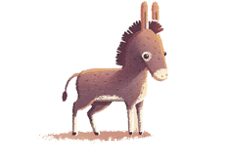




Thanks

